Slide 1

Shedule
Alumnos:
Julieta Hernández arias
José Abraham González Andrade
José Emanuel Olvera campean
Michelle Fernando ramos Martínez

Slide 2
objetivo
El objetivo principal de nuestro software llamado shedule, es proporcionar una herramienta fácil para la verificación de pedimentos usando la realidad aumentada.

Slide 3
Explicación de código Parte 1: assets

Slide 4
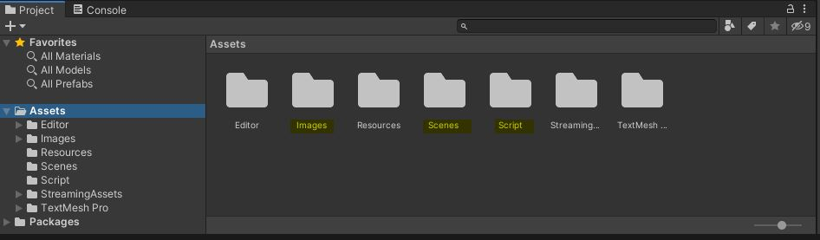
Nuestras carpetas principales de nuestro proyecto son:
Images: contiene imágenes de fondo para nuestra interfaz grafica, además de proporcionar herramientas para la verificación de pedimentos.
Scenes: contiene nuestra escenas que usaremos para nuestra aplicación, en total son 3 (pantalla principal, about us y verificación).
Script: contiene un script que nos ayudara a cambiar las diferentes escenas, además de una funcion para poder salir de nuestra aplicación.

Slide 5
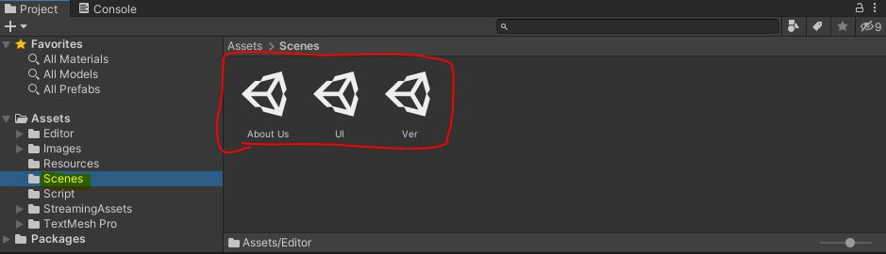
En la siguiente imagen, se puede presenciar que contamos con 3 escenas, estos son:
UI: pantalla principal del inicio de nuestro software.
About Us: pantalla donde muestra informacion sobre nosotros.
Ver: escenas donde se muestra la funcion de verificación de pedimentos.

Slide 6
Explicación de código Parte 2: escena ui

Slide 7
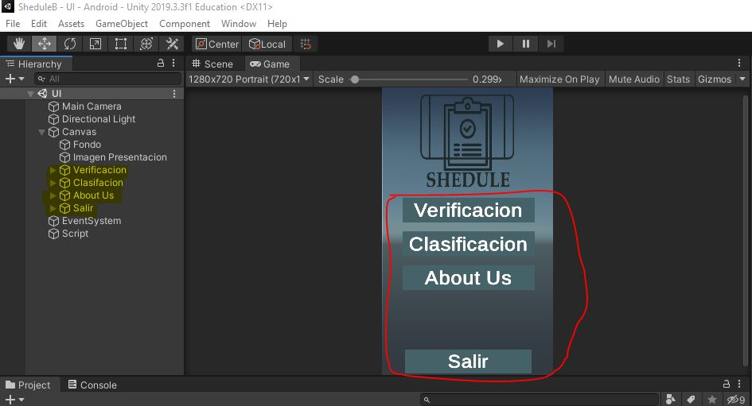
En esta imagen podemos presenciar nuestra pantalla principal, en donde contiene 4 botones que son:
Verificación.
Clasificación(ND).
About Us.
Salir.

Slide 8
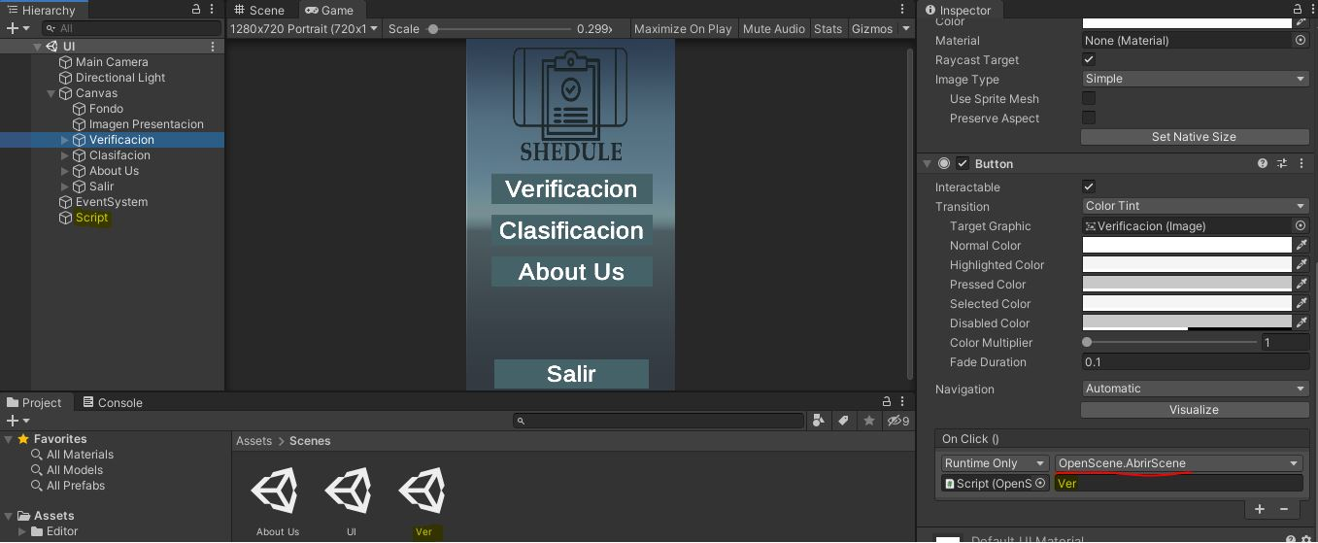
Los botones tiene un script en onclick para que pueda cambiarse de escenas solamente con presionarlo, en donde el método se llama AbrirScene y requiere de un parámetro que corresponderá al nombre de la escena que queremos cambiar .

Slide 9
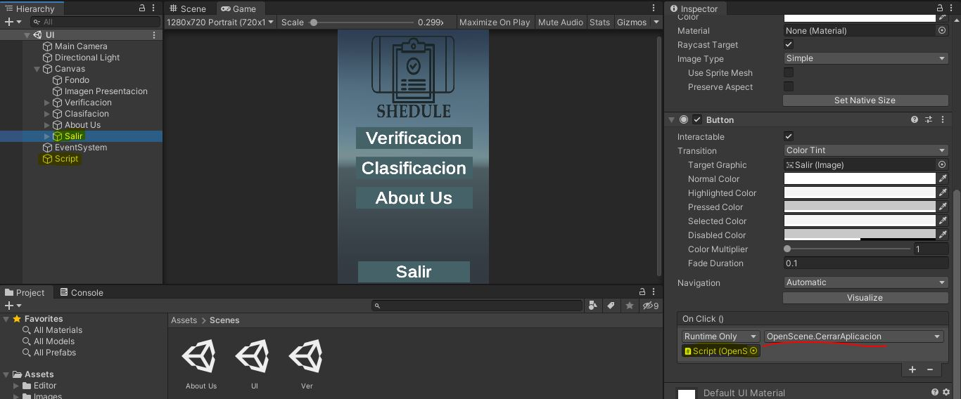
Solamente el boton salir tiene otro método llamado CerrarAplicacion para realice cierta acción.

Slide 10
Explicación de código Parte 3: escena About us

Slide 11
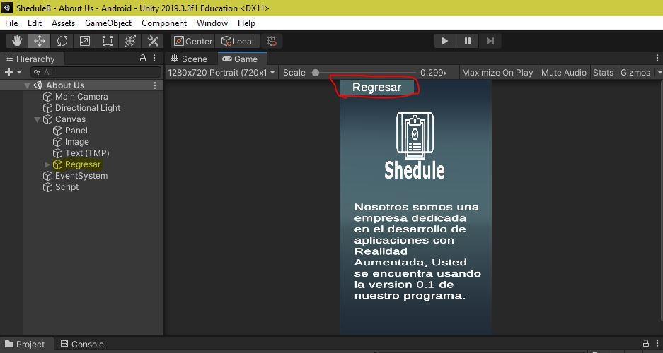
En la escena de About Us, se puede presenciar que cuenta con un boton regresar que igualmente usa el script anterior, contiene texto donde expresamos que somos en realidad usando text mesh pro y nuestro logo.

Slide 12
Explicación de código Parte 4: escena “vER”

Slide 13
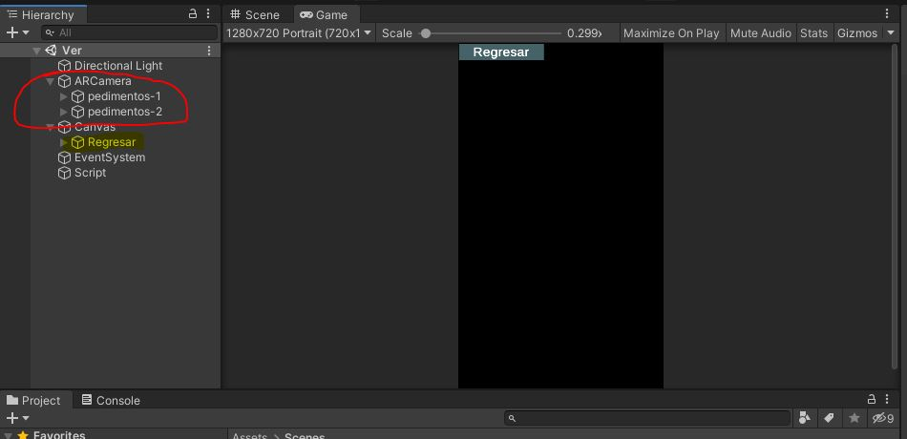
En esta escena, es donde se aplique la herramienta vuforia en donde reemplazamos nuestra main camera por la arcamera.
La arcamera contiene dos images targets siendo pedimento-1 y pedimento-2.
El canvas tenemos un boton para regresar a la pantalla principal.

Slide 14
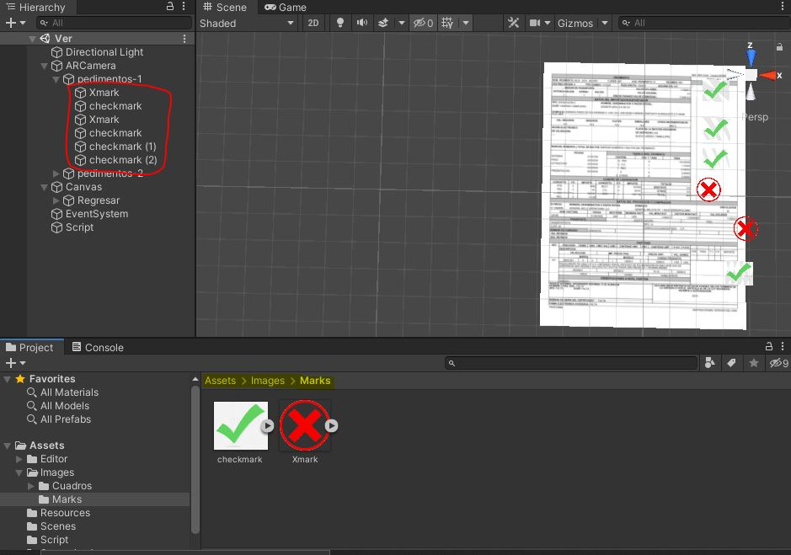
En el image target(pedimento-1), aplicamos sprites de flechas y tachas, en donde simulara la forma en como se mostrara los resultados de ellos.
Los sprites se encuentra en la carpeta marks en nuestro assets images.

Slide 15
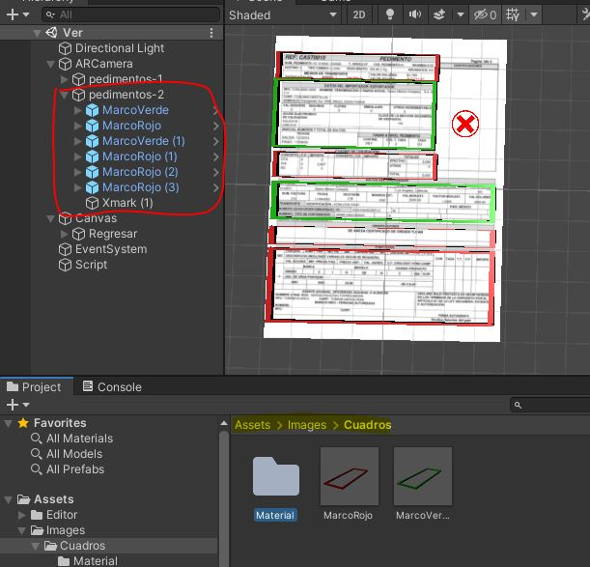
Mientras que el image target(pedimento-2), aplicamos unos GameObjects que hemos creado para igualmente simular los resultados de la verificación.
Los marcos se encuentra en la carpeta cuadros en el assets images.

Slide 16
Explicación de código Parte 5: script

Slide 17
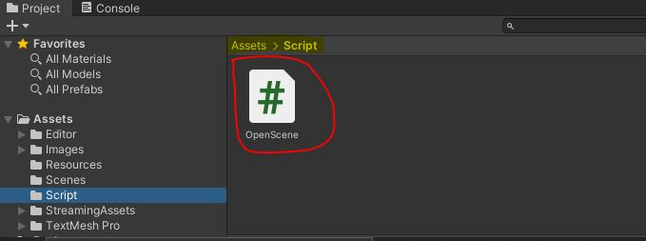
Por ultimo, nuestro assets llamado script, en donde contiene los métodos para abrir escenas y además de cerrar la aplicación.

Slide 18
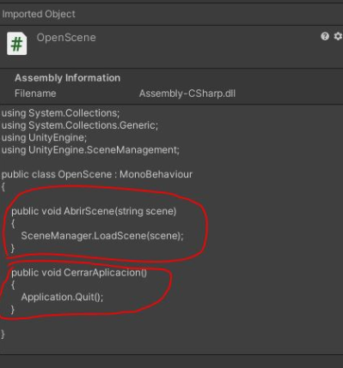
En nuestro script llamado OpenScene, cuenta con 2 métodos
AbrirScene, este método nos permite que se cargue otra escena que deseemos con el uso del parámetro para especificar cual.
CerrarAplicacion, Este método nos permite que realizar cierta acción.

